Slide 1



Una iniciativa global para la protección de niños/as y adolescentes frente a la explotación sexual comercial
Responsabilidad social en la prevención de situaciones de violencia contra la infancia.
Explotación y turismo sexual Infantil

Slide 2


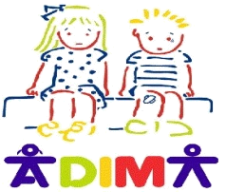
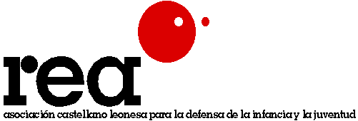







Notes:
2

Slide 3

¿Asumes tu responsabilidad?
¿Te has parado a pensar alguna vez en qué papel juegas en la protección de la infancia? ¿qué implicaciones tiene tu futuro rol profesional? ¿cuál es tu responsabilidad?
¿Sabes lo que es la explotación sexual comercial de niños, niñas y adolescentes?
¿A qué te suena el turismo sexual?¿dónde lo ubicas?
¿Has leído/ escuchado alguna noticia sobre estos temas en la prensa de nuestro país?
¿Sabes lo que tienes que hacer si te encontraras frente a una situación de este tipo?

Slide 4
La Red ECPAT Internacional
La Red ECPAT Internacional es una red mundial de organizaciones y personas que trabajan juntas para poner fin a la prostitución, la pornografía y la trata de niños/as y adolescentes con fines sexuales. Alienta a la comunidad internacional a asegurar que los niños/as de todas partes del mundo gocen de sus derechos fundamentales, libres de toda forma de explotación.
Están implicados más de 86 países con afiliados y grupos nacionales. En España FAPMI ostenta su representación como grupo nacional nacional y del Código de Conducta para la Defensa de los Niños, Niñas y Adolescentes frente a la Explotación Sexual en el Turismo y en los Viajes (The Code)

Slide 5

Explotación sexual comercial (ESCNNA)
Forma contemporánea de esclavitud de niños, niñas y adolescentes
Violación de los derechos fundamentales del niño/a
Niño tratado como un objeto sexual y comercial. Fenómeno global, que se da en todas las partes del mundo
Comprende el abuso sexual por adultos y la remuneración en efectivo o en especie para el niño/a o una tercera persona/s
The Body Shop (2009). “Stop Sex Trafficking of Children and Young People” Campaign

Slide 6
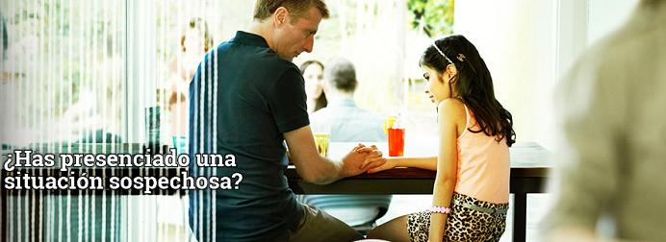
Explotación Sexual Comercial Infantil
ESCNNA
Trata de Niños con fines de Explotación Sexual
Pornografía Infantil
Otras formas de ESCNNA
Turismo sexual Infantil
Matrimonios con niños
Prostitución infantil

Slide 7
Trata de niños/as con fines de explotación sexual
Elementos de la trata de personas menores de edad
Acción | Captación, transporte, traslado, acogida o recepción de personas Dentro o fuera del país
Medios | Coacción, engaño, intimidación, uso de la fuerza o la violencia. No requerido para menores
Fines | Explotación (prostitución ajena u otras formas de explotación sexual, mendicidad forzosa, actividades delictivas, adopción ilegal, trabajos o servicios forzados, esclavitud, extracción de órganos)
18,5 millones de personas víctimas de la trata (OIT, 2012). De ellas, 5,5 millones son personas menores de edad.
España figura entre los principales países de destino de la trata, sobre todo de mujeres y niñas con fines de explotación sexual, aunque también destaca su condición de país de tránsito. Estos menores generalmente, tienen entre 14 y 17 años y son mayoritariamente chicas.
Human Trafficking UN.GIFT
Human Trafficking for Sexual purposes. The Body Shop

Slide 8

Pornografía infantil
“Todo material que represente de forma visual a un niño o niña manteniendo una conducta sexualmente explícita, real o simulada, o toda representación de los órganos sexuales de un niño o niña con fines sexuales”.
Protocolo facultativo de la Convención sobre los Derechos del Niño relativo a la venta de niños, la prostitución infantil y la utilización de niños en la pornografía.
Es la evidencia empírica del ASI.
La producción y tenencia material pornográfico presupone un acto criminal abusivo, humillante y degradante cometido sobre la infancia y adolescencia. Estos materiales objetivan a la infancia y adolescencia reduciéndolas a la categoría de simples mercancías
La producción de pornografía infantil criminal, que muestra abuso de niños, tiene un valor estimado entre US$3 billones y US$20 billones

Slide 9

Prostitución infantil
La prostitución infantil es la “utilización de un niño (o niña) en actividades sexuales a cambio de remuneración o de cualquier otra retribución”.
Protocolo Facultativo de la Convención sobre los Derechos de la Infancia relativo a la venta de niños y niñas, la prostitución infantil y la utilización de niños y niñas en la pornografía
Cada año al menos un millón de niños, sobre todo, niñas, comienzan a ejercer la prostitución
En España son desarticuladas redes de corrupción de menores todos los años, a quienes además se les incautan miles de fotografías y vídeos de menores, que serán vendidas de particular a particular o mediante catálogo y casi siempre en países distintos al de procedencia para evitar su posible identificación.

Slide 11
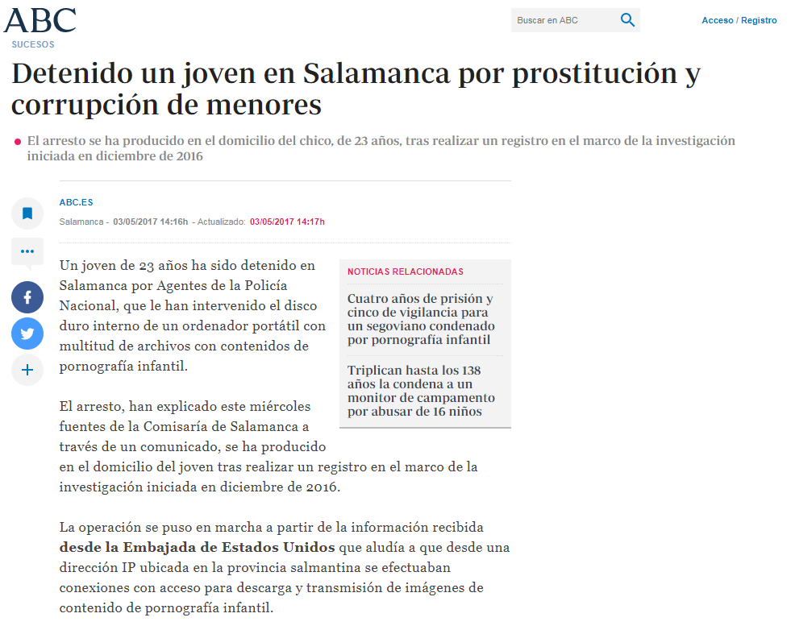

Slide 12
ESCNNA vs ASI
ESCNNA | Abuso sexual Infantil
Agresor es un extraño para el niño/a | Un alto porcentaje de agresores son personas conocidas del entorno del niño/a (80%)
Familia puede ser conocedora de la explotación (medio de supervivencia) | Abuso suele ser oculto al contexto familiar (secreto)
Puede expresar y verbalizar emociones y situaciones relacionadas con la ESC | Suele ser reticente a hablar de las situaciones de abuso
Forma de violencia visible y “normalizada” socialmente | Forma de violencia desconocida pero rechazada y denunciada socialmente

Slide 13
Factores en el desarrollo de la ESCNNA
Factores Culturales y Sociales
Factores Económicos y Políticos
Consumismo
Debilidad del Estado y ausencia de políticas sociales para la
protección
Cultura de NO respeto hacia los Derechos Humanos
Tolerancia hacia la violencia y las
desigualdades sociales
Impunidad y corrupción
Desconocimiento sobre la dinámica de la ESCNNA
Conceptos erróneos sobre la salud sexual
Demanda

Slide 14
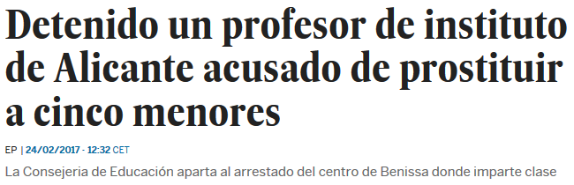
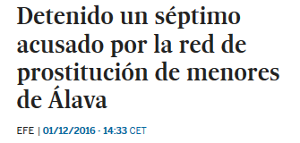
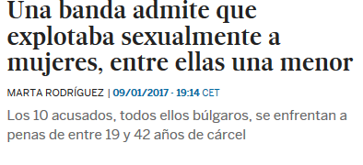

MARCO DE TRABAJO
Dónde ocurre
DEBATE SOBRE TURISMO Y RESPONSABILIDAD SOCIAL
Actos de celebración del Día Mundial del Turismo 2012
ESCNNA-T es un fenómeno de escala mundial. Hoy todos los países son considerados emisores y de destino frente a esta forma de explotación.

Slide 15
Vídeo:
Actúa contra la ESCIA

Slide 16
Hay algunos vídeos que quizás se podrían utilizar: yo los he empleado alguna vez y provocan reacciones importanes en el público. Son campañas de sensbilización. Pongo estas, pero quizás se podrían añadir algunas más actuales:
Sobre trata:
  Human Trafficking UN.GIFT: https://www.youtube.com/watch?v=3-EYIY287LI
  Human Trafficking for Sexual purposes. The Body Shop: https://www.youtube.com/watch?v=mt-KNqT7sgY
Sobre las víctimas (testimonios en 1ª persona):
  Red NNACE: https://www.youtube.com/watch?v=klTM9pID4ek&feature=endscreen

Slide 17

La Explotación Sexual Infantil asociada a los Viajes y el Turismo (Turismo Sexual Infantil)
Consiste en “la explotación sexual de niños/as y adolescentes por persona o personas que se trasladan desde su lugar de origen o país natal con el objetivo de utilizar a niños/as y adolescentes en actividades sexuales que implican alguna forma de remuneración (en dinero o especie –indumentaria, alimentos o algún otro tipo de atención-). También puede implicar a la persona que se desplaza dentro de su propio país con este objetivo”.
ECPAT International (2008)

Slide 18

Datos sobre la ESCNNA-en los viajes y el turismo
Casi 2 millos de niños/as y adolescentes son víctimas de explotación sexual cada año en el mundo y en su gran mayoría son niñas.
La vulnerabilidad de los niños y las niñas frente a esta forma de explotación se ha duplicado en los últimos 20 años
A pesar de esto, en Europa, el número de detenciones continúa siendo extremadamente bajo. No hay mecanismos ágiles de denuncia ni condenas efectivas para los agresores
Se estima que 250.000 personas viajan al extranjero anualmente para mantener relaciones sexuales con NNA
Más de 1 millón de imágenes de entre 10.000 y 20.000 niñ@s víctimas de abuso sexual circulan por Internet

Slide 19
Dónde ocurre
Países receptores
Países emisores
Países receptores y emisores
Fuente: John Hopkins University. The Protection Project (2012). Review on the trafficking in Persons Report. P. 34

Slide 20


Lo que sabemos de las víctimas
Mayoría de las víctimas son chicas adolescentes, aunque niños y niñas de ambos sexos son altamente vulnerables. LGBT también son un grupo especialmente vulnerable.
Atrapados en la pobreza
Grupos minoritarios
Viven en la calle
Abusados o descuidados en casa
Huérfanos del SIDA
La explotación de niños continúa siendo un tema tabú y muy desconocido. En estudios de varios países se ha constatado que los agresores buscan la explotación prioritaria de varones.

Slide 21
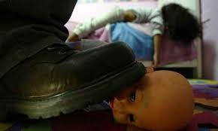
Lo que sabemos de los agresores
No existe un perfil único que permita identificar a los turistas sexuales
Pueden provenir de muchos ámbitos distintos (solteros o casados, hombres o mujeres, pertenecientes a cualquier clase socioeconómica y de cualquier edad); pueden ser extranjeros o viajeros que se desplazan dentro de su propio país.
Turista sexual ocasional
Turista sexual preferencial
Pedófilo

Slide 22
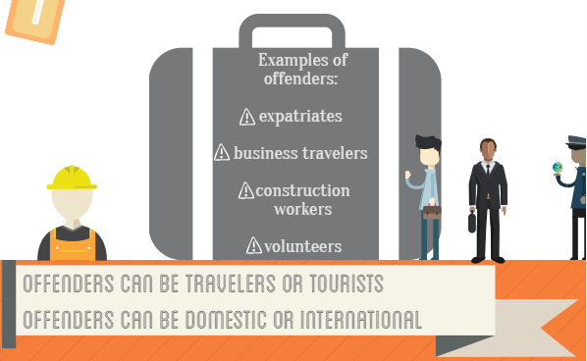

Lo que sabemos de los agresores
Ejemplos de agresores:
Expatriados
Trabajadores de negocios
Trabajadores en la construcción
Voluntarios
Agresores pueden ser turistas o trabajadores que se desplazan a un país o dentro del suyo propio. Pueden ser por tanto agresores nacionales o internacionales.

Slide 23
Vídeo:
http://www.rtve.es/alacarta/videos/telediario/codigo-conducta-contra-turismo-sexual-abuso-menores/1586424/

Slide 24
Lo que sabemos de los agresores
Un porcentaje significativo son agresores SITUACIONALES: no viajan con la motivación expresa de mantener relaciones sexuales con menores de edad, pero al llegar al destino y presentarse la oportunidad llevan a cabo el abuso.
Tres factores que contribuyen a ello:
1. Sensación de anonimato
2. Impunidad
3.Desequilibrio de poder
Persona al verse en otro país donde se considera desconocido se vale de la “invisibilidad social” para realizar el abuso
Las leyes internacionales aún no protegen a los menores de edad de forma efectiva. Pocos agresores encausados a pesar de los acuerdos internacionales.
Agresores pueden justificar el abuso ya que el niño/a obtiene un beneficio económico o comercial que necesita y que le ayuda a “mejorar” su situación de pobreza o necesidad

Slide 25
Todos estamos implicados
El turismo NO es la causa pero los agresores sexuales usan los canales y servicios de la industria turística para cometer sus crímenes.
Se requiere la implicación de todos los agentes implicados en los viajes y el turismo así como otros profesionales de atención directa que pudieran detectar o identificar posibles víctimas: FCSE, trabajadores sociales, médicos, etc.
Medidas prioritarias:
prevención del fenómeno,
la persecución de los agresores,
la protección de las víctimas,
el desarrollo de políticas nacionales e internacionales adecuadas
la cooperación internacional
implicación de agentes públicos y privados.
“Pese a los esfuerzos invertidos en materia de sensibilización social, los casos de turismo sexual infantil se han incrementado de forma alarmante”.

Slide 26
MARCO DE TRABAJO
Pautas y actuaciones de prevención
DEBATE SOBRE TURISMO Y RESPONSABILIDAD SOCIAL
Actos de celebración del Día Mundial del Turismo 2012
1. Conocimiento del fenómeno de la ESCNNA-T
Características, incidencia, víctimas, formas de explotación sexual, etc.
2. Incorporación políticas de infancia en industrias, agencias y empresas del ámbito publico y privado
Políticas que respeten y promuevan los derechos de la infancia con todos los agentes implicados (cadenas hoteleras, proveedores, etc.) sensibles y comprometidos con la protección a la infancia
3. Conocimiento, difusión, creación de instrumentos de protección
Como el Código de conducta o la Red Española contra la explotación sexual infantil y adolescente (RESCIA)

Slide 27
MARCO DE TRABAJO
Actuaciones encaminadas a las notificación
DEBATE SOBRE TURISMO Y RESPONSABILIDAD SOCIAL
Actos de celebración del Día Mundial del Turismo 2012
Si en alguna ocasión a lo largo de tu vida profesional identificas/eres testigo/conocedor de una situación de abuso de menores de edad:
Ponte en contacto con tu superior y notifícale la situación
Avisar a los FCSE para que procedan a la investigación de la situación:
    Imágenes de abuso sexual infantil: https://www.policia.es/formulario_generico.php?ordenes=6
    Trata: trata@policia.es o a través del teléfono: 900 10 50 90
    EMUME: 062
    Guardia civil Grupo de delitos telemáticos: https://www.gdt.guardiacivil.es/webgdt/denuncia.php
    Teléfono europeo ayuda a la infancia: 116111
    Policía local o autonómica

Slide 28


MARCO DE TRABAJO
Iniciativas de prevención/protección
DEBATE SOBRE TURISMO Y RESPONSABILIDAD SOCIAL
Actos de celebración del Día Mundial del Turismo 2012
El Código de Conducta
para la protección de los niños, niñas y adolescentes frente a la explotación sexual en los viajes y el turismo

Slide 29


MARCO DE TRABAJO
El código de conducta
DEBATE SOBRE TURISMO Y RESPONSABILIDAD SOCIAL
Actos de celebración del Día Mundial del Turismo 2012
Es una herramienta de Responsabilidad Social Empresarial diseñada por empresas del sector turístico para empresas del sector turístico con el objetivo de fomentar la participación de este sector implicado en los viajes en la promoción de los Derechos de la Infancia y la prevención de la vulneración de tales derechos.
Creada en 1.998 por ECPAT Suecia con el apoyo de UNICEF y la Organización Mundial del Turismo.
Hoy en día, The Code es una organización multisectorial que provee herramientas y apoyo para las diferentes compañías del sector turístico con el objetivo de combatir la explotación sexual infantil
En España su impacto:
  Más de 7 millones de clientes informados
  Más de 32,000 proveedores
  Más de 7000 profesionales con formación específica
  Más de 800 socios y colaboradores

Slide 30
MARCO DE TRABAJO
El código de conducta
DEBATE SOBRE TURISMO Y RESPONSABILIDAD SOCIAL
Actos de celebración del Día Mundial del Turismo 2012
DICEN
HACEN
ACTÚAN
La explotación sexual de la Infancia y la Adolescencia no es aceptable en el turismo
Sensibilización y formación de todos los agentes y profesionales implicados: directores, recepcionistas, camareras de pisos, socorristas, etc.
Reportan posibles casos a las autoridades
Turismo responsable

Slide 31



Los 6 criterios
DEBATE SOBRE TURISMO Y RESPONSABILIDAD SOCIAL
Actos de celebración del Día Mundial del Turismo 2012
Establecer una política ética corporativa contra la ESCIA.
Formar a su personal.
Introducir una cláusula en los contratos con proveedores estableciendo el rechazo común de la ESCIA.
Proporcionar información a los usuarios (turistas) por medio de catálogos, folletos, vídeos durante los vuelos, etiquetas en los billetes, páginas web, etc.
Proporcionar información a los “agentes locales clave” en cada destino.
Informar anualmente sobre la implementación de estos puntos.

Slide 32







Resultados: el Código de conducta
Más de 30 millones de turistas usan los servicios de compañías signatarias del Código de Conducta.
Es reconocido internacionalmente como buena práctica en cuanto a turismo responsable
Forma parte de la agenda política de varios países como República Dominicana, Holanda, España, etc.
Es un requisito para la obtención de determinadas certificaciones

Slide 33













Empresas firmantes Código de Conducta en España

Slide 34
Vídeo de formación
The Code
Accor

Slide 35
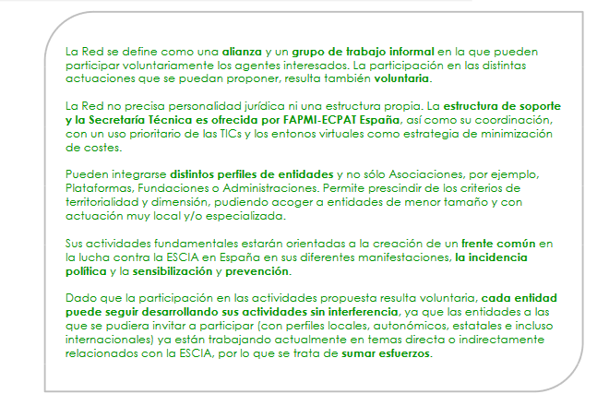
MARCO DE TRABAJO
Iniciativas de prevención/protección
DEBATE SOBRE TURISMO Y RESPONSABILIDAD SOCIAL
Actos de celebración del Día Mundial del Turismo 2012

Slide 36
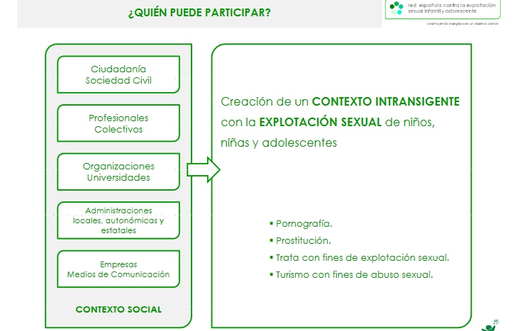
MARCO DE TRABAJO
RESCIA
DEBATE SOBRE TURISMO Y RESPONSABILIDAD SOCIAL
Actos de celebración del Día Mundial del Turismo 2012
¡Únete a la RESCIA para seguir sumando esfuerzos!

Slide 37
MARCO DE TRABAJO
Recursos y enlaces de interés
DEBATE SOBRE TURISMO Y RESPONSABILIDAD SOCIAL
Actos de celebración del Día Mundial del Turismo 2012
Página web ECPAT España: http://www.ecpat-spain.org/
Adhesión al Código de Conducta: http://www.ecpat-spain.org/programas.asp
Adhesión a la RESCIA: http://www.ecpat-spain.org/empresa.asp?sec=13
Buenas prácticas:
  Video sensibilización y formación industria hotelera (Mallorca): https://www.youtube.com/watch?v=FNNe3j3DKKk&feature=youtu.be
  Responsabilidad social corporativa en empresa hotelera: http://www.riu.com/es/sostenibilidad/inicio.jsp
  Otras buenas prácticas en relación a la ESCNNA-T: http://www.ecpat-spain.org/code.asp?sec=9

Slide 38

Unidos contra la Explotación Sexual de la Infancia y la Adolescencia
Porque es responsabilidad de todos asegurar un entorno protector para Niños/as y Adolescentes
http://www.reportchildsextourism.eu

Slide 39



¡Gracias!
Federación de Asociaciones
para la Prevención del Maltrato Infantil (FAPMI)
C/ Delicias, 8 entreplanta
28045, Madrid
Telf. 914682662 · Fax. 915277626
E-correo: fapmi@fapmi.es
www.fapmi.es · www.ecpat-spain.org

